Slide 1
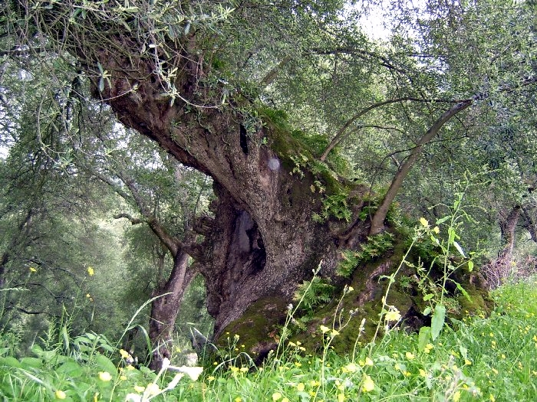

L’olio:
oro liquido, simbolo arcaico di pace e benessere
Michela Zucca
Servizi Culturali

Slide 2
Resti fossilizzati degli antenati dell'albero di ulivo sono stati trovati vicino Livorno, datati venti milioni di anni fa
Michela Zucca
Servizi Culturali

Slide 3
Sezione di olivo fossile risalente e 12 milioni di anni fa
Michela Zucca
Servizi Culturali

Slide 4
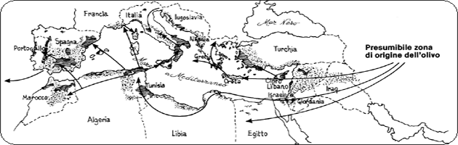
A partire da circa 6.000 anni fa, le prime comunità di agricoltori ottennero un liquido denso ed untuoso dai frutti di alcuni alberi di olivo; dapprima, esso fu usato come unguento per la pelle o olio per lampade, dato che bruciava facilmente, o anche assunto come medicinale.
Michela Zucca
Servizi Culturali

Slide 5
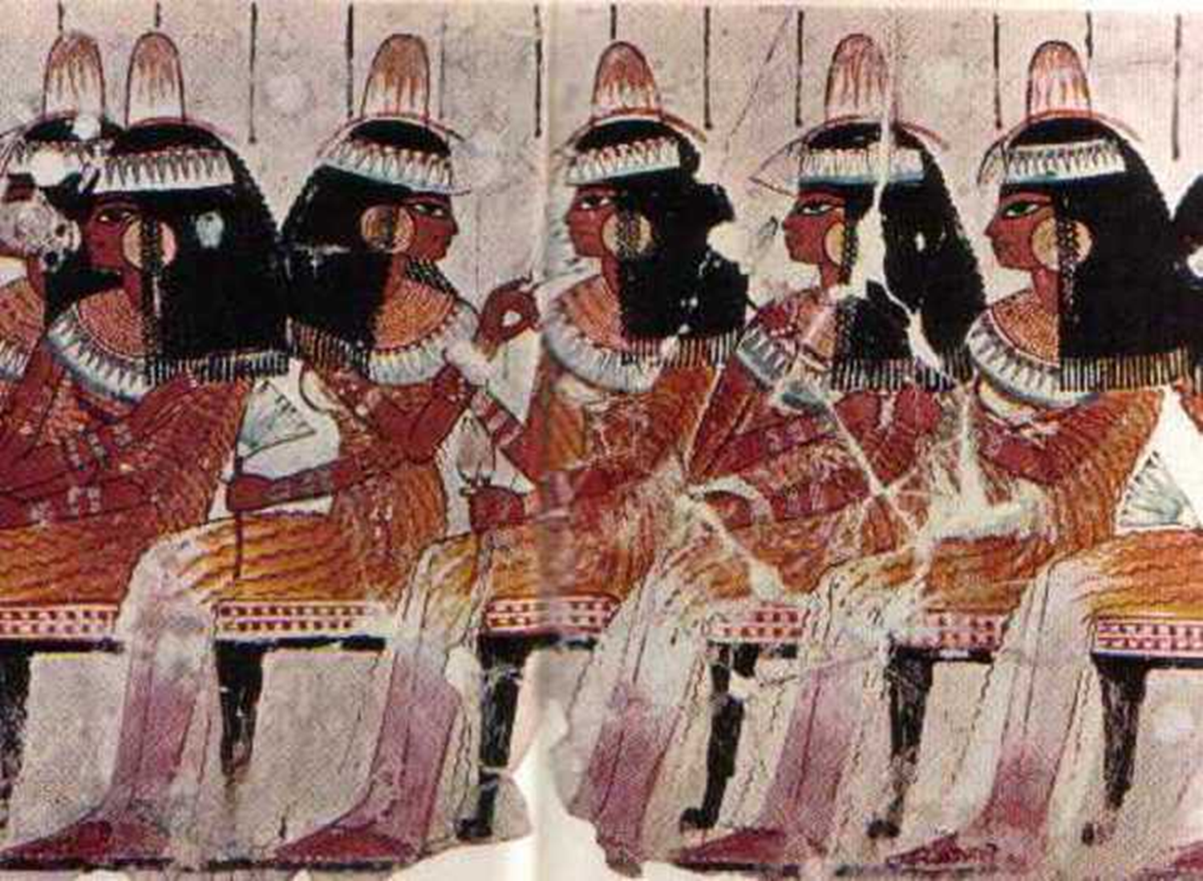

Slide 6
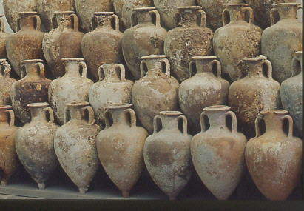
L’olio di oliva fu uno dei primi beni commercializzati nel bacino del Mediterraneo: per trasportarlo venivano usate anfore e per conservarlo grandi recipienti spesso interrati, i dolia
Michela Zucca
Servizi Culturali

Slide 7
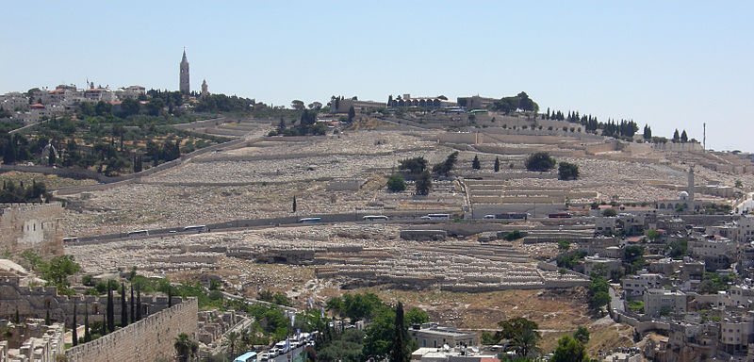
La terra promessa, la terra degli Ebrei, viene descritta come il paese del grano, dell’orzo, dell’uva, del melograno, delle olive e del miele. Il re Salomone e il re Davide diedero grande importanza alla coltivazione dell’albero di ulivo. Re Davide mise persino delle guardie a vegliare sugli uliveti e magazzini al fine di assicurare la salvaguardia dell’olio, utilizzato per il commercio .
Michela Zucca
Servizi Culturali

Slide 8
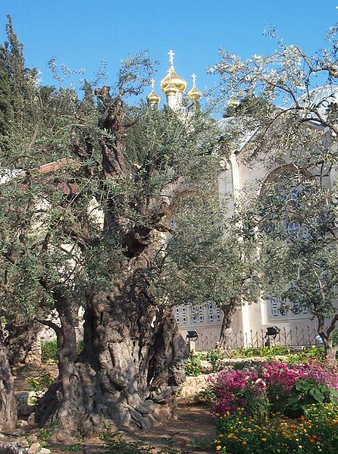
mesopotamia
Gli Ebrei prima, e i Cristiani, dopo, iniziarono ad usare l’olio per consacrare il re, i preti, e i credenti. Difatti la parola” Cristo” vuol dire “consacrato col crisma” ed è sempre l’olio che si pone sulla fronte in segno di croce, quando si riceve il sacramento del battesimo e della estrema unzione.
Michela Zucca
Servizi Culturali

Slide 9
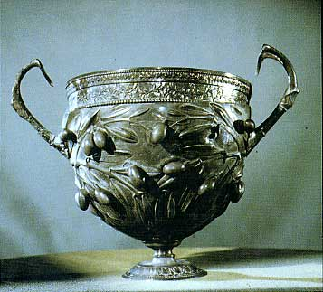
Si hanno i primi segni di coltivazione dell’olivo intorno al 3.500 a.C., anche in zone non adatte dal punto di vista climatico, segno evidente degli sforzi per diffondere la coltivazione.
Cantaros d'argento con ramoscello d'ulivo 79 d.C. Napoli, Museo Nazionale
L’ulivo è sempre stato, oltre che una pianta alimentare, cosmetica e medicinale, anche un albero e un frutto sacro in tutte le religioni del bacino mediterraneo: in Grecia è donato da Zeus ad Atena, fra gli Ebrei è portato a Noè dopo il diluvio….
Michela Zucca
Servizi Culturali

Slide 10
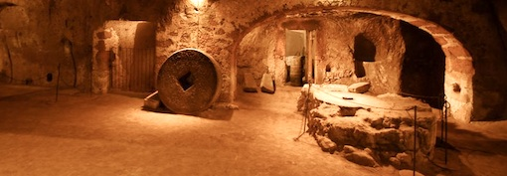
Greci e Romani disponevano di una vera e propria «filiera» dell’olio, alimentata principalmente dal lavoro degli schiavi, che richiedeva un elevato grado di organizzazione sia per la produzione che per la commercializzazione, il trasporto e lo smercio al minuto.
Frantoio nei sotterranei di Orvieto.
La città, costruita su una roccia di tufo per difendersi dalle alluvioni che devastavano la piana circostante, produce olio probabilmente da prima degli Etruschi. Le olive venivano macinate e lavorate al fresco e al buio, nel sottosuolo, in modo che l’olio non subisse sbalzi di temperatura e non fosse illuminato, per potersi conservare più a lu8ngo e non irrancidire.
Michela Zucca
Servizi Culturali

Slide 11
Greci e Romani usavano l’olio di oliva per prendersi cura del proprio corpo. Uomini e donne, giovani e vecchi, ricchi o poveri, lo usavano più di una volta al giorno. L’olio veniva spalmato su tutto il corpo prima e dopo il bagno. All’inizio ebbe la stessa funzione del sapone , successivamente fu usato come sostanza emolliente arricchita con aromi ottenuti da erbe e fiori. Le persone con la pelle e i capelli secchi erano considerati sporchi e, per questa ragione, facevano il bagno e ammorbidivano la pelle del corpo con l’olio , almeno una volta al giorno al fine di mantenere un aspetto sano. Gli Egiziani producevano profumi e unguenti di tutti i tipi e Cleopatra era nota per l’uso di una gran quantità di profumi e cosmetici. Molti di questi usavano come base l’olio di oliva che proveniva da olive incolori, insapori, inodori, raccolte anzitempo, tre mesi prima della maturazione, nel mese di Agosto. La cura del corpo aveva anche una ragione pratica; l’olio forma un velo protettivo sulla pelle facendo da scudo ai pori per infiltrazioni di polvere e sporcizia.
Michela Zucca
Servizi Culturali

Slide 12

.
Michela Zucca
Servizi Culturali

Slide 13
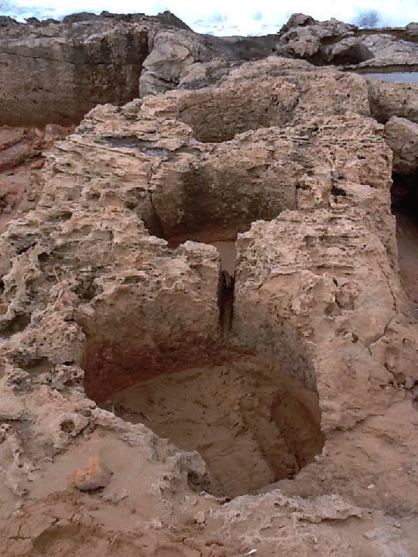
Si dice che in Italia l’olivo sia stato portato dai Greci. In realtà esiste evidenza di coltivazione dell’olivo almeno a partire dall’VIII sec. a. C., ma probabilmente già dall’XII-XVI sec. a.C. Prima della fondazione di Roma l’olio era già commercializzato per tutto il Mediterraneo, portato da navi fenicie. Si arrivò a produrre l’olio dall’uso delle olive in conserve e in salamoia, con l’aceto, oppure schiacciate per farne un semplice ma saporito companatico.
L’olio diventava rapidamente rancido, per cui veniva salato.
Ne esistevano almeno di tre qualità.
.
Libia, Cirenaica. Frantoio.
Michela Zucca
Servizi Culturali

Slide 14
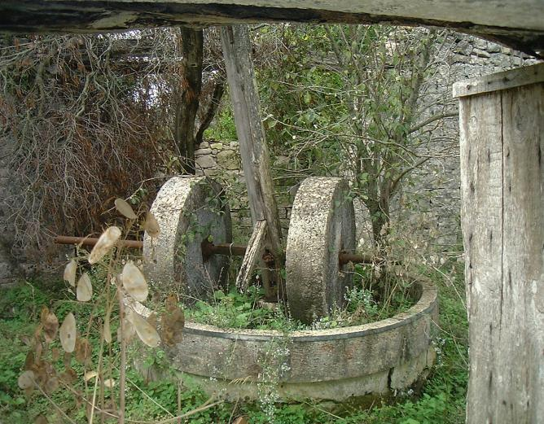
à.
.
Michela Zucca
Servizi Culturali

Slide 15
L’olio di oliva è il marchio della cultura mediterranea
Michela Zucca
Servizi Culturali

Slide 16
Furono i greci i primi a catalogare alcune varietà di olivo (almeno dieci), ed estesero l’olivicoltura nel resto d’Europa: da Creta l’olio fu esportato in Egitto, utilizzato per cosmesi ed alimentazione, e da qui invase tutto il bacino del Mediterraneo, diventando una delle merci più richieste, dall’Africa alla Spagna al Mar Nero; in Grecia, regole precise stabilivano nei dettagli anche la distanza e l’allineamento degli alberi. Erich Schliemann trova noccioli di olive tra le rovine di Tirinto e di Micene.
Michela Zucca
Servizi Culturali

Slide 17
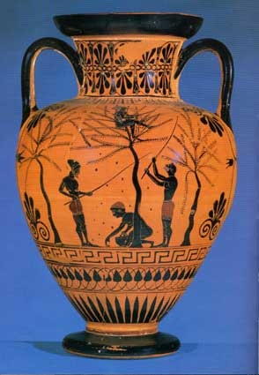
Anfora di Vulci, vaso greco del VI secolo a.C. raffigurante la raccolta delle olive.
Michela Zucca
Servizi Culturali

Slide 18
Piatto da pesce romano decorato con foglie di olivo. L’olio costituiva la base alimentare dei ceti medio-alti dell’Impero.
Michela Zucca
Servizi Culturali

Slide 19
È con il dominio di Roma nel Mediterraneo che si assiste all’epoca di maggior sviluppo dell’olivo: crescono la produzione, il commercio ed il consumo dell’olio, di pari passo con l’organizzazione della proprietà terriera e dell’apparato amministrativo dello stato; insieme a quello dei cereali, il commercio dell'olio diventa il più importante dell'impero: ogni anno, intere flotte attraversavano il Mediterraneo e risalivano i fiumi navigabili sotto il controllo dello Stato romano.
Michela Zucca
Servizi Culturali

Slide 20
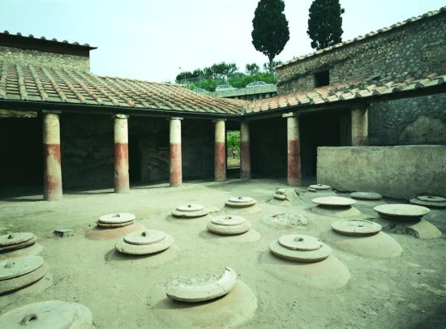
.
Dolia interrati. Villa Rustica. Loc.Villa Regina, I sec. d.C. Boscoreale, Napoli.
Michela Zucca
Servizi Culturali

Slide 21
Le tecniche di lavorazione vengono perfezionate; numerose opere di agronomia, del I-II secolo a.C., indicano ai proprietari terrieri le migliori forme di coltivazione e gli accorgimenti nelle pratiche di potatura, concimazione e raccolta delle olive: dalle varietà più adatte alla potatura, ai tempi e modalità di raccolta fino alle tecniche di frangitura (molti di questi insegnamenti sono ancora attuali). C’erano diverse qualità di olio, derivanti dai diversi metodi di raccolta: c’era il metodo "ex albis ulivis", che permetteva di ottenere l'olio più pregiato, raccogliendo i frutti a mano direttamente dall’albero; seguiva poi l'olio dal colore più intenso, quindi l'olio dalle olive molto mature, perché raccolte in inverno, ed infine, decisamente poco pregiati ma economici, erano gli oli delle olive cadute a terra o colpite da parassiti, che venivano destinati agli schiavi.
Michela Zucca
Servizi Culturali

Slide 22
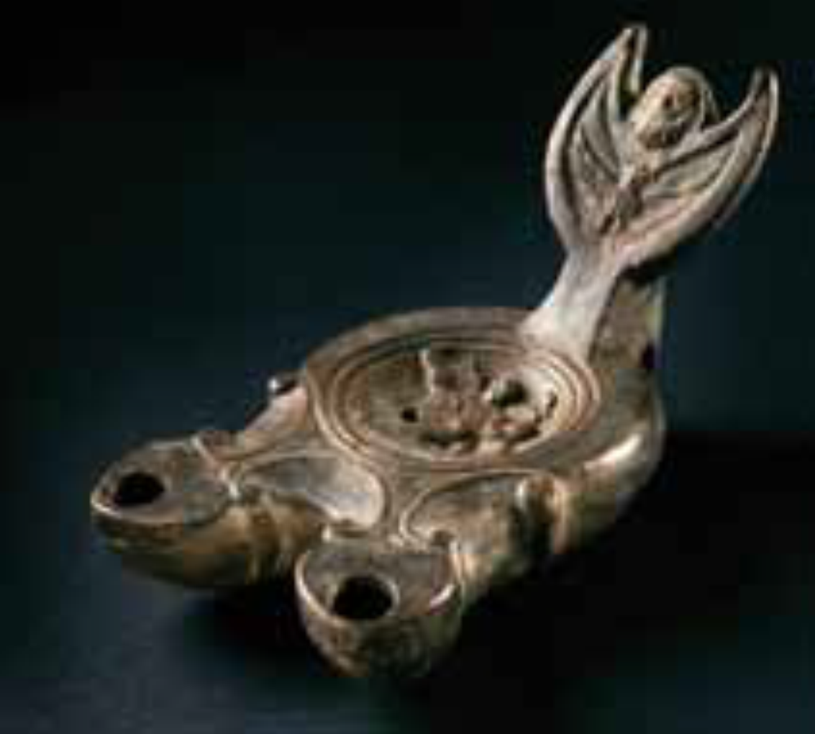
L’olio di bassa qualità veniva impiegato come combustibile nelle lucerne.
Michela Zucca
Servizi Culturali

Slide 23
Il Testaccio è un colle artificiale alto 35 metri situato nella
zona portuale dell’antica Roma e in prossimità degli Horrea Galbae, magazzini utilizzati per contenere le merci destinate al commercio. Si è formato dall’accumulo di cocci di anfore utilizzate per il trasporto e il commercio dell’olio d’oliva che veniva prodotto principalmente nella penisola iberica, in Andalusia, e nel Nord dell’Africa.
I frammenti, dal latino testae, da cui il nome Monte Testaccio, recano spesso iscrizioni che ci consentono di conoscere il peso dell’anfora vuota, il nome del mercante o della società di esportazione, il peso dell’olio, la località di produzione, il nome del produttore e persino chi aveva costruito l’anfora.
L’accumulo dei cocci nacque dalla consuetudine di spezzare e
frantumare in modo sistematico le anfore provenienti dal porto
fluviale poiché, a causa della rapida e facile alterazione dei residui di olio contenuti, era più conveniente distruggerle piuttosto che pulirle per riutilizzarle.
Michela Zucca
Servizi Culturali

Slide 24
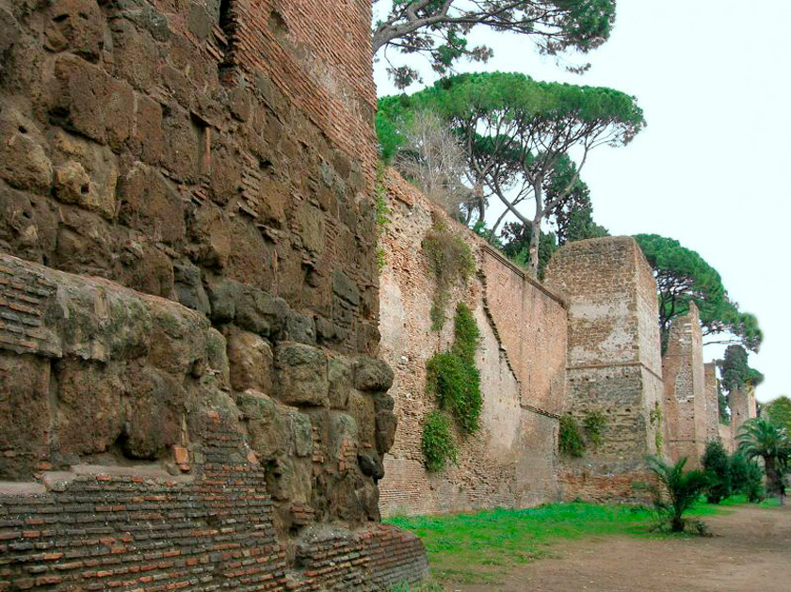
.
Testaccio, Roma
Michela Zucca
Servizi Culturali

Slide 25
Così come in Grecia, anche nell’antica Roma l’olio di oliva era un prodotto assolutamente indispensabile nella vita quotidiana, a tal punto che sotto il regno di Costantino, nel IV secolo d.C., nella città di Roma c’erano 250 panettieri e ben 3500 distributori di olio che fornivano ai cittadini l’olio per cucinare, per la cosmesi, per i massaggi e la cura del corpo alle terme, per la palestra, per accendere le lucerne…
L’olivo era per i romani “la prima fra tutte le piante”.
Ma per la produzione e la commercializzazione dell’olio era necessaria un’organizzazione complessa e un sistema di comunicazioni funzionante: con la caduta dell’Impero e il dissolvimento degli apparati statali non fu più possibile mantenerlo.
Michela Zucca
Servizi Culturali

Slide 26
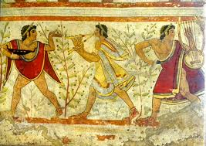
.
Affresco etrusco: danza fra tralci di olivo
Michela Zucca
Servizi Culturali

Slide 27
La prima segnalazione storica della presenza dell’olivo in Nord Italia ci viene da
Columella (De agricultura, 1, 5), che visse nel secolo I d.C.: egli ci parla di quanto scriveva nel secolo precedente tale Saserna, georgico latino appartenente ad una famiglia di agricoltori di origine etrusca che conducevano terre di loro proprietà nel
piacentino: questi scrisse all’inizio del I secolo a.C. un trattato agronomico di cui ci rimangono frammenti riportati da Columella e da cui emerge che nel Nord Italia il clima era molto mutato rispetto al passato, tanto che regioni in cui era prima impossibile coltivare la vite e l’olivo erano, ai tempi dell’Autore, ricche di pingui oliveti e vigneti.
Michela Zucca
Servizi Culturali

Slide 28
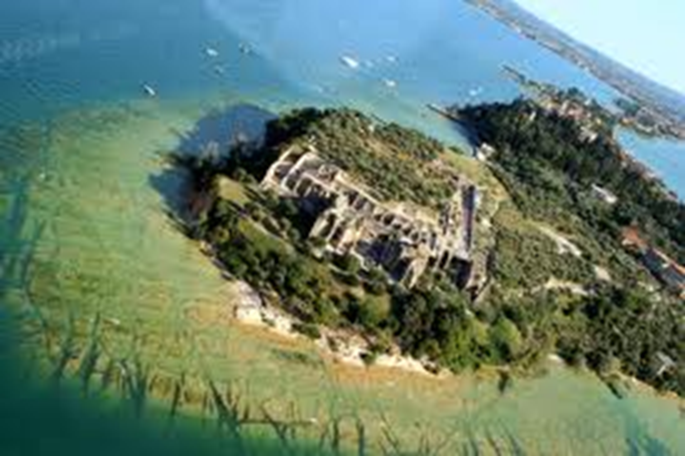
Nella villa di Catullo a Sirmione c’era un frantoio
Michela Zucca
Servizi Culturali

Slide 29
Flavio Cassiodoro (V–VI secolo d.C.), attesta la
presenza di folti oliveti sulle sponde dei laghi prealpini. Dello stesso periodo sono
documenti di compravendita che parlano di oliveti a Classe e nel ravennate. L’olivo sembra quindi entrare a far parte del paesaggio agrario del Nord Italia, e
diviene una pianta abbastanza importante se nel VII secolo l’editto di Rotari prevede addirittura multe per coloro che danneggiano piante di olivo.
Nel secolo successivo (VIII) le tracce storiche si intensificano: numerose sono quelle
relative ai laghi di Lugano (Campione), di Como, d’Iseo e di Garda.
Michela Zucca
Servizi Culturali

Slide 30
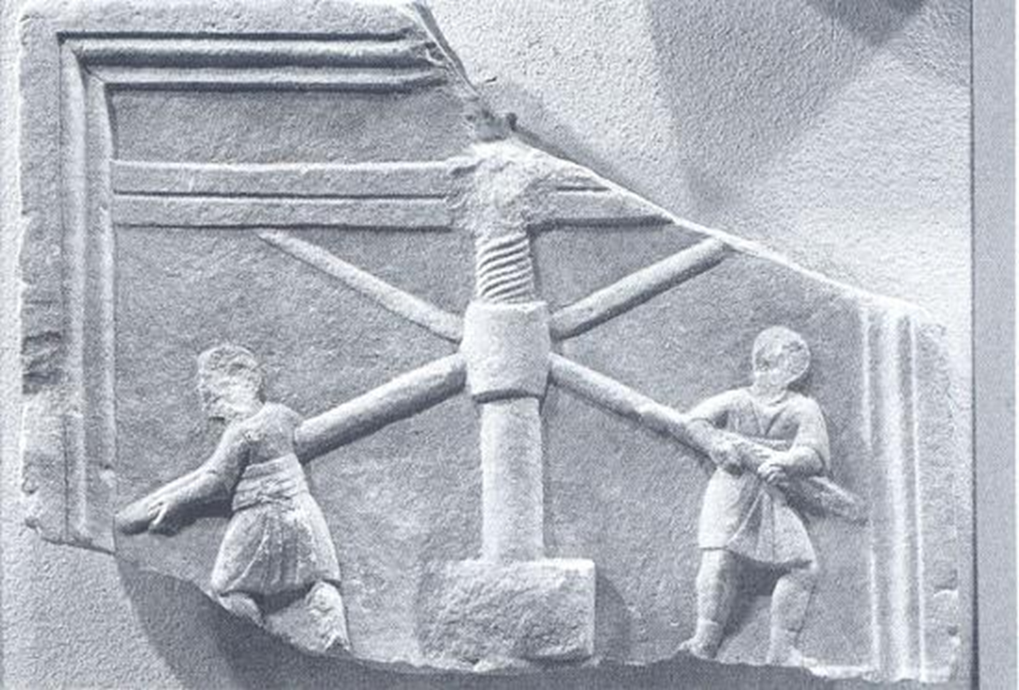
Frantoio a vite. Alto Medio Evo
Michela Zucca
Servizi Culturali

Slide 31
L’olivicoltura alpina e padana raggiunge il massimo di diffusione nel periodo che va dal secolo XII alla prima metà del secolo XIV. Questo a causa dell’interesse delle classi dirigenti a estenderne la coltura; innumerevoli sono gli Statuti, gli Editti e le Ordinanze che obbligano gli agricoltori a piantare olivi.
L’olio è appannaggio dei ceti dirigenti ma soprattutto del clero, che lo utilizza per le celebrazioni sacre e per illuminare le chiese. Soprattutto attorno alla abbazie, si conservano gli olivi anche quando il clima diventa più freddo.
Michela Zucca
Servizi Culturali

Slide 32
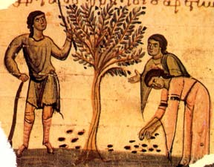
, simbolo arcaico di pace e benessere
Michela Zucca
Servizi Culturali

Slide 33
La coltura dell’olivo in genere non era affidata a coloni ma piuttosto gestita direttamente dalla proprietà, fosse questa signorile o, più spesso, monastica. Questo legame tra olivo e chiesa cattolica è costante, soprattutto nelle zone nelle quali la coltura sopravvive con difficoltà; nella sua sopravvivenza è percepibile una componente volontaristica, che consente di superare difficoltà ambientali e economiche. La ragione è l’esteso uso
fatto nella liturgia dell’olio e delle fronde di olivo, difficili da procurarsi se non con l’autoproduzione in tempi in cui i collegamenti sono fragili. Ancor oggi pievi isolate, monasteri, piccole chiese isolate delle zone collinari del nord spesso possiedono, riparati da muretti o da edifici, olivi più o meno antichi che si rivelano potenziali fonti di germoplasma raro o sconosciuto.
Michela Zucca
Servizi Culturali

Slide 34
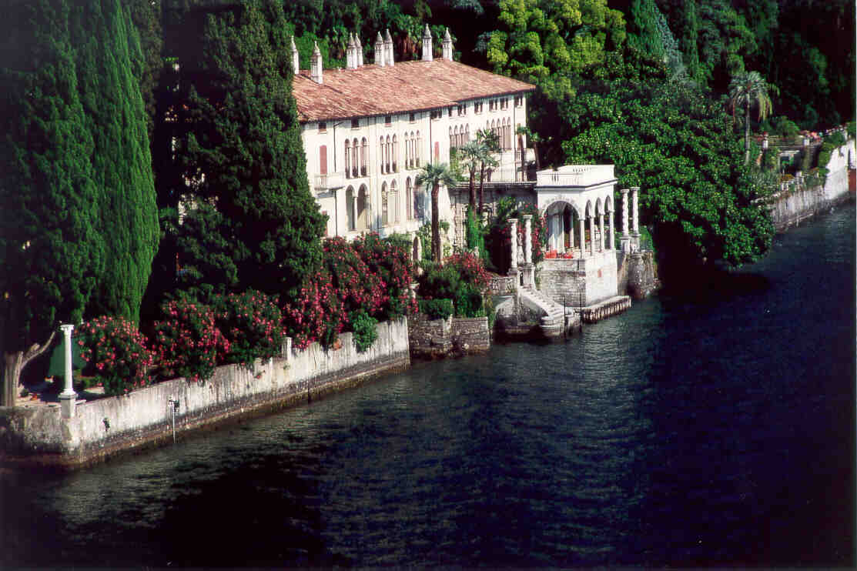
.
I frati conservarono sempre la capacità di fare dell’olio, se non altro per le necessità
Liturgiche, anche se la popolazione (e loro stessi) consumavano grassi animali
Michela Zucca
Servizi Culturali

Slide 35
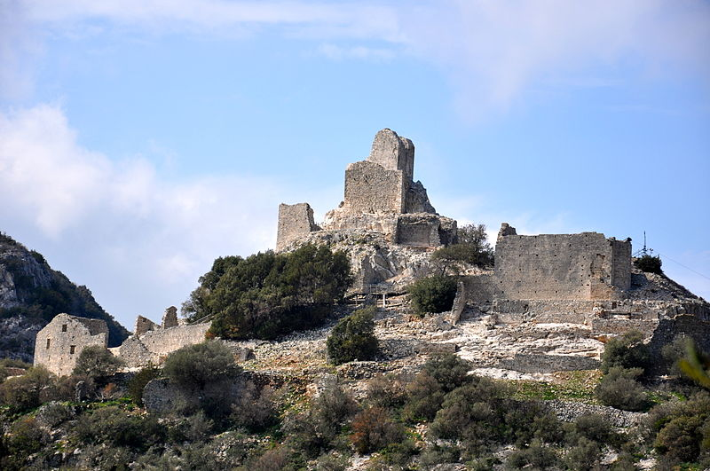
Ma dal 1300 al 1800 una serie di concause rende difficoltosa la produzione di olio: prima di tutto, il cambiamento climatico e la piccola glaciazione che provoca un brusco abbassamento della temperatura.
Rocca di San Silvestro, Campiglia Marittima (Li) X sec.
Michela Zucca
Servizi Culturali

Slide 36
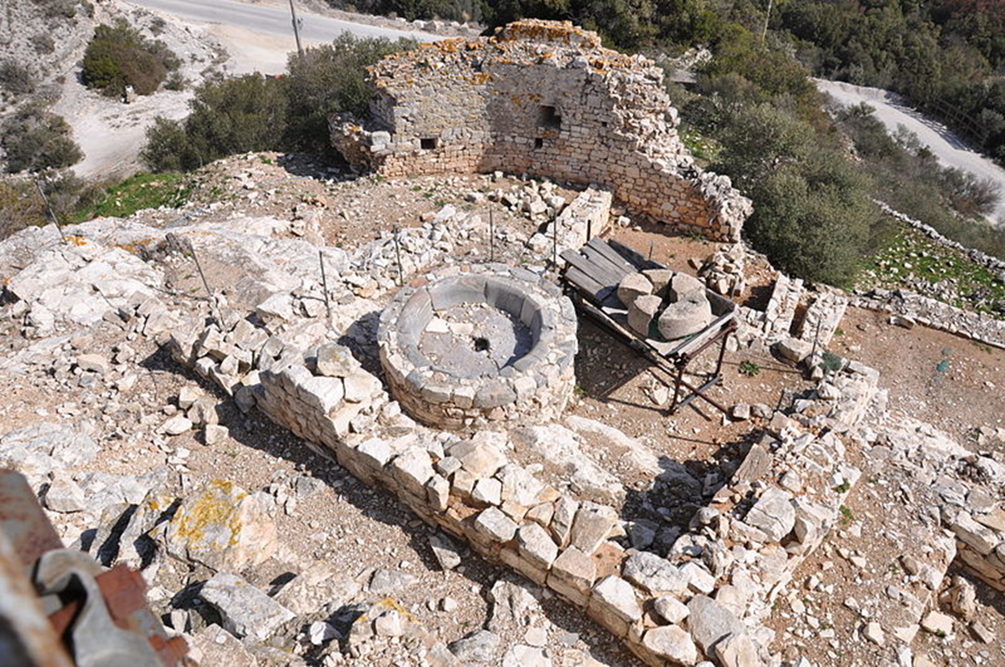
.
Il frantoio è proprio sotto la chiesa e la residenza signorile, per mantenere il controllo sulla produzione dell’olio, bene monetizzabile e commercializzabile
Michela Zucca
Servizi Culturali

Slide 37
A rendere più difficoltosa la produzione in loco di olio di oliva fu il verificarsi della differenziazione dei noli avvenuta nel corso del ‘400, per cui il costo del trasporto delle merci non era più legato al peso o all’ingombro, ma al loro valore: questo rendeva il trasporto a distanza di prodotti agricoli meno costoso, e veniva a cadere la convenienza a produrre in loco derrate che venivano fatte a costi minori altrove e importate. Rientrava in questa tipologia di beni l’olio di oliva.
Michela Zucca
Servizi Culturali

Slide 38
, simbolo arcaico di pace e benessere
Michela Zucca
Servizi Culturali

Slide 39
Così, via via che gli olivi, per varie ragioni,
scomparivano, non venivano rimpiazzati, ma sostituiti da colture arboree di più pronta entrata in produzione e di sicuro reddito: la vite e il gelso.
Alla decadenza della coltura contribuì anche la nuova politica economica iniziata nella prima metà del sec. XVII dalla Repubblica di Venezia, la quale, mentre favoriva la coltivazione dell’olivo sulle coste e le isole del suo impero Mediterraneo, aggravava con provvedimenti fiscali la coltura degli olivi sulla terraferma, per mantenere il mercato alla produzione più abbondante e sicura delle terre d’oltremare; il rifornimento di olio nell’entroterra cominciò quindi a dipendere sempre più da Venezia.
Michela Zucca
Servizi Culturali

Slide 40
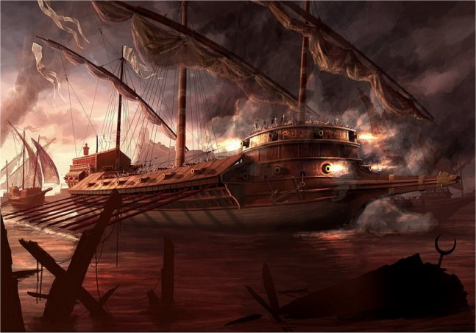
La decadenza nella produzione dell’olio in Nord Italia fu dovuta alla speculazione del commercio globalizzato ad opera di una delle prime potenze finanziarie
Michela Zucca
Servizi Culturali

Slide 41
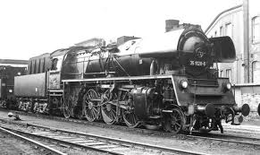
La produzione di olio diminuì ulteriormente non tanto per il clima, ma soprattutto per motivi economici: la costruzione della ferrovia facilitò la concorrenza di altri oli importati dalla Toscana e dalle Puglie.
Michela Zucca
Servizi Culturali

Slide 42
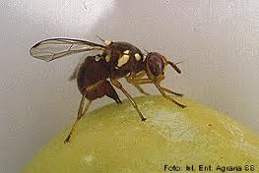
Verso il 1840 aveva cominciato anche ad apparire il “verme o mosca dell’olivo” (Bactrocera oleae Gmelin), insetto che recò gravi danni alla produzione dell’olio. La comparsa della mosca rappresentò un motivo di sostituzione degli olivi nel vicentino con specie più redditizie (gelso e vite). Quando i commerci si intensificarono ulteriormente
la stentata olivicoltura padana continuò a regredire e a concentrarsi nelle zone più adatte: laghi lombardi, colline veronesi, vicentine, padovane e romagnole.
In queste zone è sopravvissuta fino ad oggi.
Michela Zucca
Servizi Culturali

Slide 43
La pianura è stata raggiunta dalla coltura solo
in periodi estremamente favorevoli, mentre la norma sono sempre state, al settentrione, zone collinari ben riparate sul lato nord dalle incursioni di masse di aria
fredda, soprattutto quelle che possono presentarsi verso la fine dell’inverno, quando i tessuti vegetali iniziano a reidratarsi e sono più vulnerabili alle basse temperature. Non sembrano invece di per sé negative, entro certi limiti, né altitudine né latitudine.
Olivi sono stati coltivati, e lo sono tutt’oggi produttivi, ad altitudini inaspettate, come Chiesa in Val Malenco (m. 900), Olivone in Val Leventina, Canton Ticino (m. 890); riguardo alla latitudine, olivi sono ancor oggi coltivati ben oltre i 46° N: senza uscire dai confini nazionali, a S. Massenza (TN), sul Collio (UD), sulle sponde dei laghi di Como e Maggiore
Michela Zucca
Servizi Culturali

Slide 44
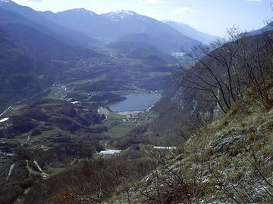
Santa Massenza (Tn)
ggiore
Michela Zucca
Servizi Culturali

Slide 45
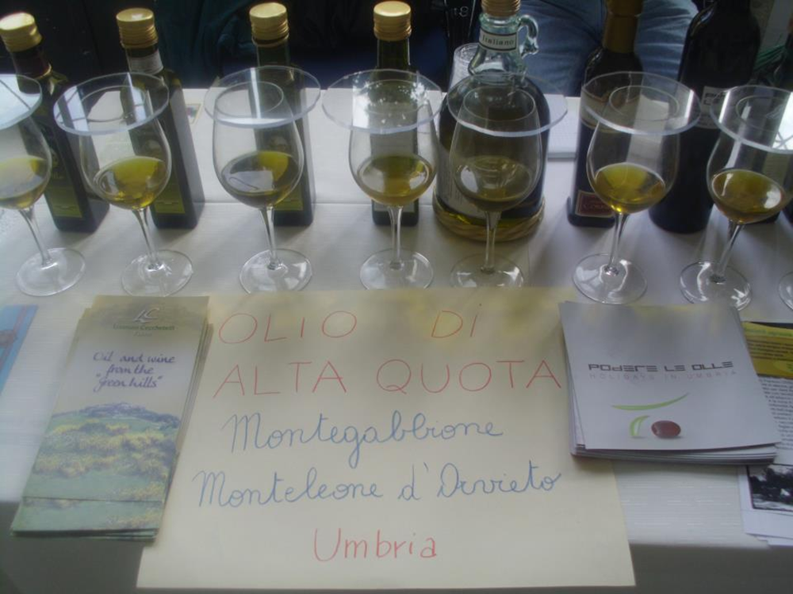
Il rilancio della dieta mediterranea ha portato ad un nuovo sviluppo dell’olivicoltura al nord. L’olio extravergine è diventato una delle voci più importante di esportazione, è sinonimo di made in Italy e di qualità. La legislazione europea che consente di considerare fabbricato in Italia tutto ciò che sul nostro suolo viene lavorato, però, mette in crisi i piccoli produttori. C’è bisogno di idee nuove…
Michela Zucca
Servizi Culturali

Slide 46
grazie
Michela Zucca
Servizi Culturali

